Slide 1
Limites de fonctions
Gymnázium Jozefa Gregora Tajovského
Section bilingue franco-slovaque
RNDr. Jana Matulayová

Slide 2
Pourquoi calculer les limites de fonctions?

Slide 3
Étude de limites d‘une fonction aux bornes de son ensemble de définition
Limite en un point Limite en l‘infini
Limite infinie
Limite finie
Limite infinie
à droite et à gauche
Limite infinie
Limite finie

Slide 4
Exemple 1: Limite infinie en un point
$$f\left(x\right)=\frac{x+0,5}{x^{2}}{ D}_{f}=\left]−∞;0\right[∪\left]0;+∞\right[$$
On commence par étudier la limite éventuelle de f(x) en $0$.
Quel est le comportement de la fonction f lorsque
x s‘approche de $0$ par valeurs négatives puis par valeurs positives?
Cliquez sur f(x) pour voir la courbe représentative de f .

Slide 5
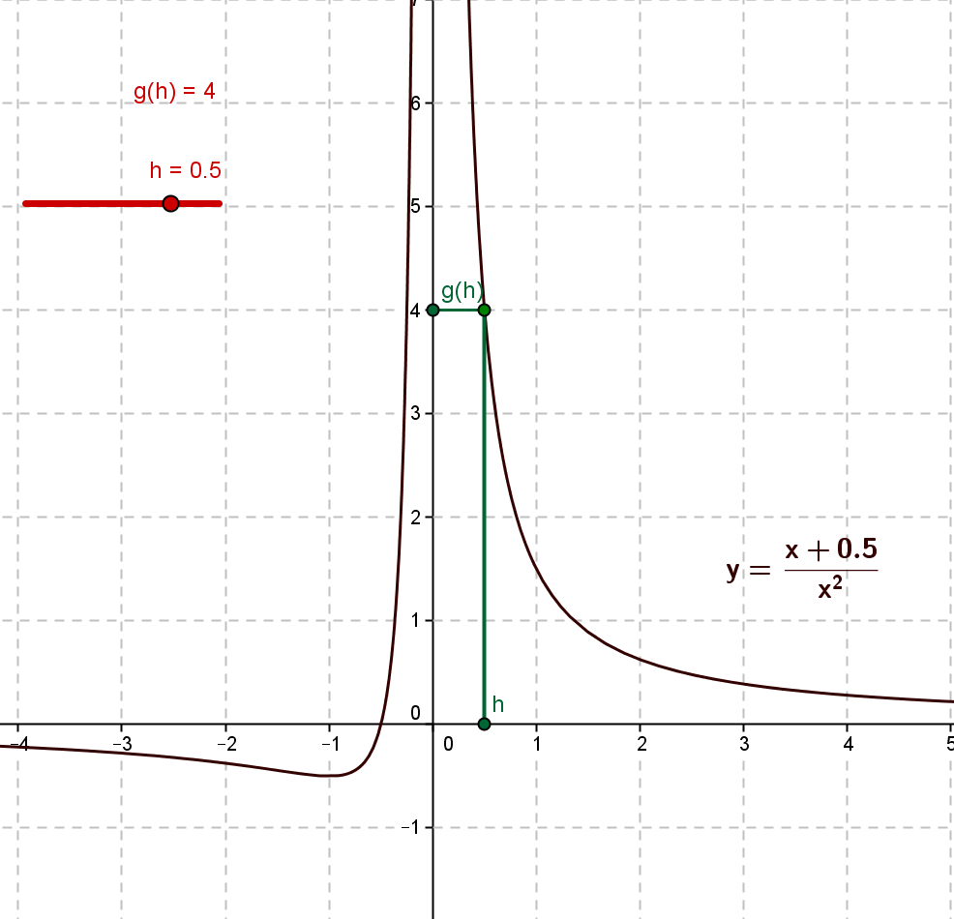
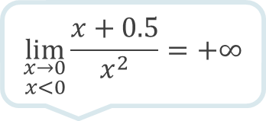
Limite infinie en un point
$$f\left(x\right)=\frac{x+0,5}{x^{2}}$$
$$\lim_{\begin{aligned}x→0 \\ x>0\end{aligned}}{\frac{x+0.5}{x^{2}}}=+∞$$
$$\lim_{\begin{aligned}x→0 \\ x<0\end{aligned}}{\frac{x+0.5}{x^{2}}}=+∞$$
On dit:
$$\lim_{x→0}{\frac{x+0.5}{x^{2}}}=+∞$$
La droite d’équation x=0 est asymptote verticale à la courbe représentative $\left(C_{f}\right)$ de f.

Slide 6
Exemple 2: Limite infinie en un point
$$f\left(x\right)=\frac{x^{2}−0,5}{x−1}{ D}_{f}=\left]−∞;1\right[∪\left]1;+∞\right[$$
On étudie la limite éventuelle de f(x) en $1$.
Quel est le comportement de la fonction f lorsque x s‘approche de $1$ par valeurs inférieures puis par valeurs supérieures?
Cliquez sur f(x) pour voir la courbe représentative de f .

Slide 7
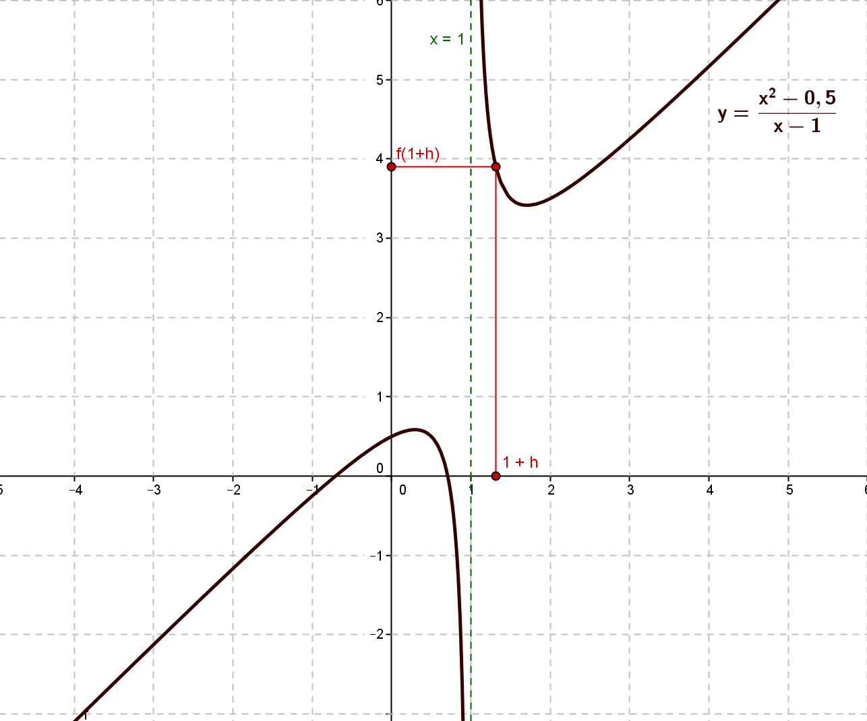
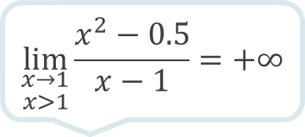
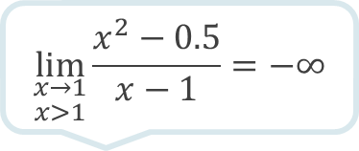
Limite infinie en un point
$$\lim_{\begin{aligned}x→1 \\ x>1\end{aligned}}{\frac{x^{2}−0.5}{x−1}}=+∞$$
$$f\left(x\right)=\frac{x^{2}−0,5}{x−1}$$
La droite d’équation x=1 est asymptote verticale à la courbe représentative $\left(C_{f}\right)$ de f.
$$\lim_{\begin{aligned}x→1 \\ x>1\end{aligned}}{\frac{x^{2}−0.5}{x−1}}=−∞$$
On dit que f n‘a pas de limite en 1 mais que
f a une limite à gauche en 1 et une limite à droite en 1.

Slide 8
Exemple 3: Limite finie en un point
$$f\left(x\right)=\frac{sin⁡(x)}{x}{ D}_{f}=\left]−∞;0\right[∪\left]0;+∞\right[$$
On étudie la limite éventuelle de f(x) en $0$.
Quel est le comportement de la fonction f lorsque x s‘approche de $0$ par valeurs négatives puis par valeurs positives?
Cliquez sur f(x) pour voir la courbe représentative de f .

Slide 9
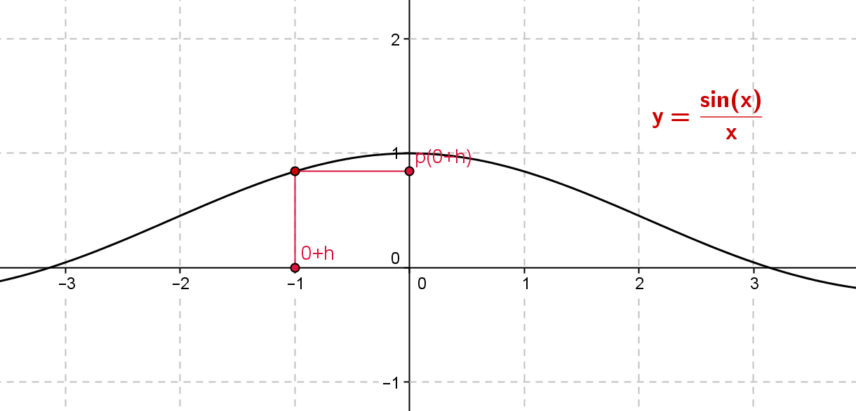
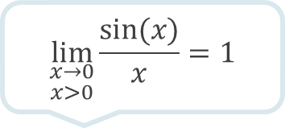
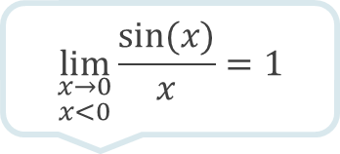
Limite finie en un point
$$f\left(x\right)=\frac{sin⁡(x)}{x}$$
$$\lim_{\begin{aligned}x→0 \\ x>0\end{aligned}}{\frac{sin⁡(x)}{x}}=1$$
$$\lim_{\begin{aligned}x→0 \\ x<0\end{aligned}}{\frac{sin⁡(x)}{x}}=1$$
On dit : $\lim_{x→0}{\frac{sin⁡(x)}{x}}=1$

Slide 10
Exemple 4: Limite finie en l‘infini
$$f\left(x\right)=\frac{x+0,5}{x^{2}}{ D}_{f}=\left]−∞;0\right[∪\left]0;+∞\right[$$
On étudiera la limite éventuelle de f(x) en $+∞$.
Que deveinnent les valeurs de f(x) lorsque les valeurs de x deviennent très grandes et positives?
Cliquez sur f(x) pour voir la courbe représentative de f .

Slide 11
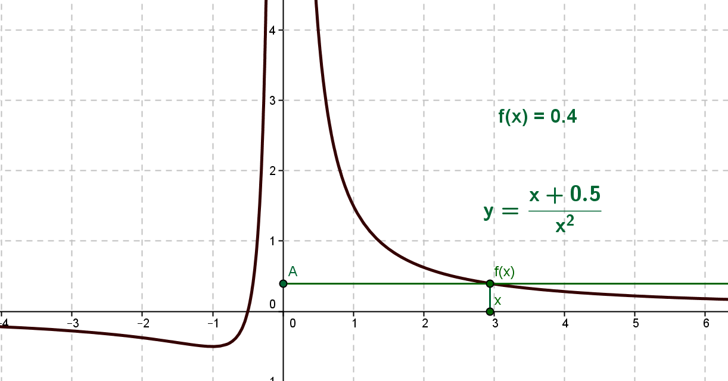
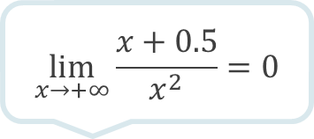
Limite finie en l‘infini
$$f\left(x\right)=\frac{x+0,5}{x^{2}}$$
$$\lim_{x→+∞}{\frac{x+0.5}{x^{2}}=0}$$
La droite d’équation y=0 est asymptote horizontale à la courbe représentative $\left(C_{f}\right)$ de f en plus l‘infini.

Slide 12
Exemple 5: Limite infinie en l‘infini
$$f\left(x\right)=\frac{x^{2}−0,5}{x−1}{ D}_{f}=\left]−∞;1\right[∪\left]1;+∞\right[$$
On étudiera la limite éventuelle de f(x) en $−∞$.
Que deveinnent les valeurs de f(x) lorsque les valeurs de x deviennent très grandes et négatives?
Cliquez sur f(x) pour voir la courbe représentative de f .

Slide 13
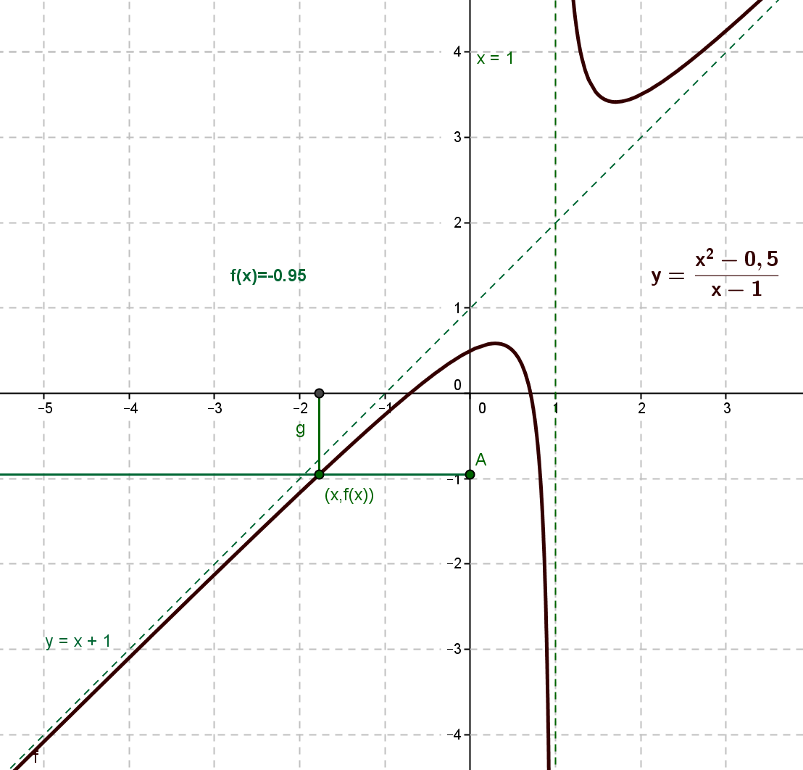
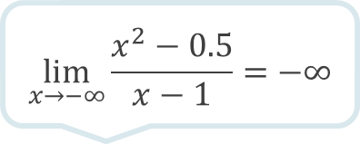
Limite infinie en l‘infini
$$f\left(x\right)=\frac{x^{2}−0,5}{x−1}$$
Dans ce cas particulier, la droite d’équation y=x+1 est asymptote oblique à la courbe représentative $\left(C_{f}\right)$ de f en $−∞$ et en $+∞$.
$$\lim_{x→−∞}{\frac{x^{2}−0.5}{x−1}}=−∞$$

Slide 14
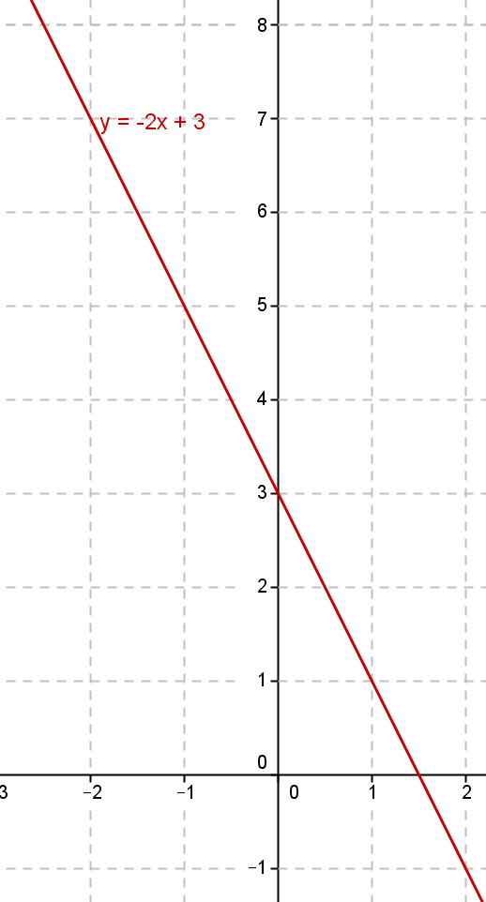
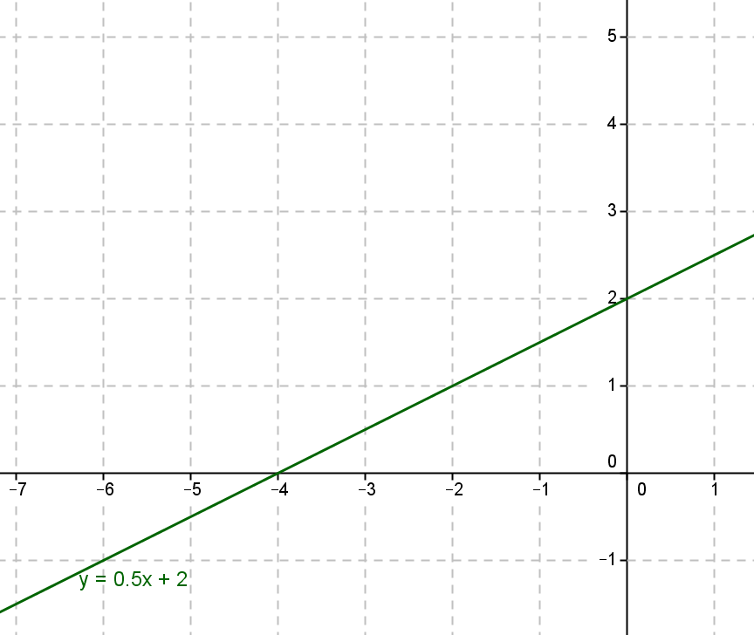
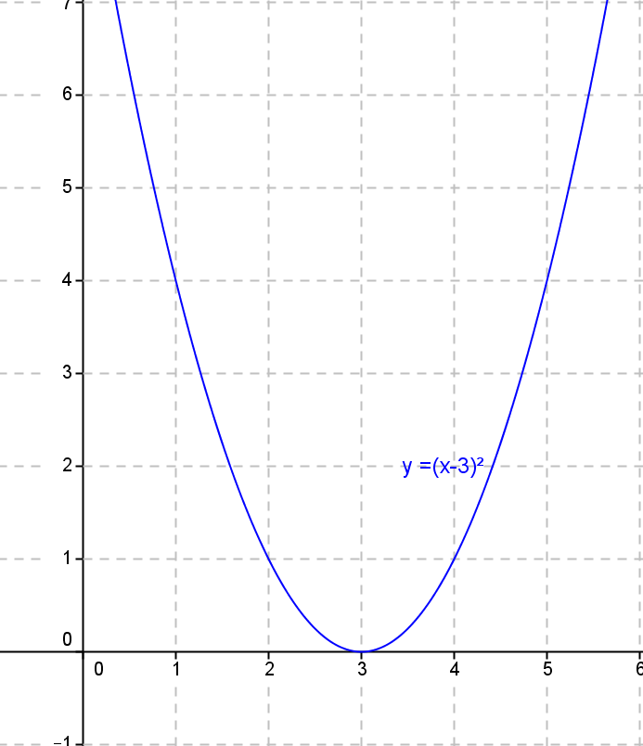
Petit test : Limites de fonctions usuelles
$$\lim_{x→+∞}{−2x+3⁡}=$$
_____________
$$\lim_{x→+∞}{0,5x+2⁡}=$$
_____________
$$\lim_{x→−∞}{{(x+3)}^{2}⁡}=$$
_____________
$$−∞$$
$$+∞$$
$$+∞$$
?

Slide 15
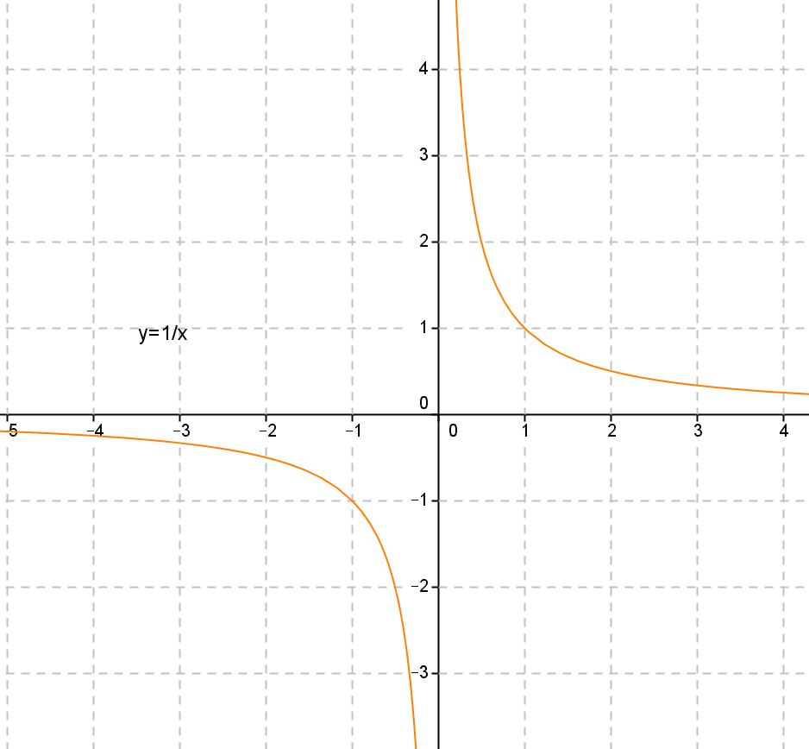
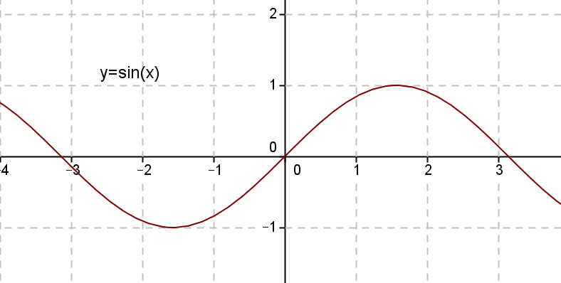
encore test : Limites de fonctions usuelles
Pour chacune des propositions suivantes dites si elle est vraie ou fausse
V
$\lim_{x→+∞}{1/x⁡}=0$
F
La courbe de la fonction $f\left(x\right)={1/x⁡}$ admet une asymptote oblique.
F
La fonction $f\left(x\right)={sin⁡(x)}$ admet une limite en $+∞$ .
?

Slide 16
A bientôt dans monde merveilleux de limites ☺

